Slide 1
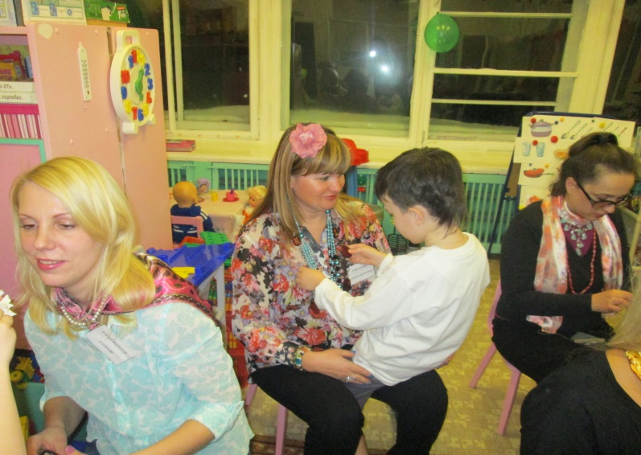
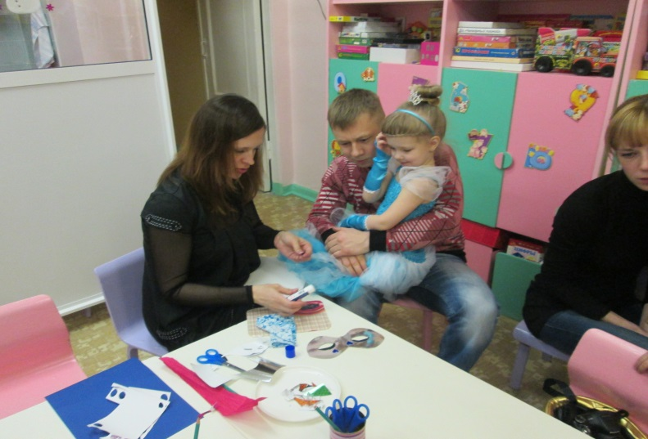
ПЕДАГОГИЧЕСКИЙ ПРОЕКТ
ПО ТЕМЕ:
«ИНТЕРАКТИВНЫЕ ФОРМЫ РАБОТЫ С РОДИТЕЛЯМИ В ОРГАНИЗАЦИИ КОРРЕКЦИОННОЙ РАБОТЫ С ЗАИКАЮЩИМИСЯ ДЕТЬМИ ДОШКОЛЬНОГО ВОЗРАСТА. РОДИТЕЛЬСКАЯ АКАДЕМИЯ «ЛОГОЗНАЙКИ».
Номинация: «Педагогический проект».
Направление: «Дошкольное образование».
Разработали: учитель-логопед - Бойко Елена Евгеньевна
воспитатель - Комлева Юлия Павловна
Notes:
№1, №2, №3 ПЕДАГОГИЧЕСКИЙ ПРОЕКТ
ПО ТЕМЕ:
«ИНТЕРАКТИВНЫЕ ФОРМЫ РАБОТЫ С РОДИТЕЛЯМИ В ОРГАНИЗАЦИИ КОРРЕКЦИОННОЙ РАБОТЫ С ЗАИКАЮЩИМИСЯ ДЕТЬМИ ДОШКОЛЬНОГО ВОЗРАСТА. РОДИТЕЛЬСКАЯ АКАДЕМИЯ «ЛОГОЗНАЙКИ».
Номинация: «Педагогический проект».
Направление: «Дошкольное образование».
Разработали: учитель-логопед - Бойко Елена Евгеньевна
воспитатель - Комлева Юлия Павловна

Slide 2
Цель проекта:
Создать единое пространство развития ребенка в семье и МБДОУ,
повысить ответственность родителей
за результативность коррекционно-образовательного, воспитательного процесса.
Notes:
№1Цель проекта
№2 Создать единое пространство развития ребенка в семье и МБДОУ,
№3 повысить ответственность родителей
№4 за результативность коррекционно-образовательного, воспитательного процесса.

Slide 3
Методические задачи:
Формирование семейных ценностей у дошкольников, сохранение и укрепление здоровья детей их психофизического развития через совместную деятельность с семьями воспитанников.
Создание благоприятной социальной ситуации коррекции и развития для каждого ребенка в соответствии с его возрастными и индивидуальными особенностями и склонностями.
Установить партнёрские отношения с семьёй каждого воспитанника.
Содействие и сотрудничество детей и взрослых, их взаимодействие с людьми, культурой и окружающим миром.
Создать атмосферу взаимопонимания, общности интересов, эмоциональной взаимоподдержки.
Активизировать и обогащать воспитательные умения родителей.
Notes:
№1 Методические задачи:
№2 Формирование семейных ценностей у дошкольников, сохранение и укрепление здоровья детей их психофизического развития через совместную деятельность с семьями воспитанников.
№3 Создание благоприятной социальной ситуации коррекции и развития для каждого ребенка в соответствии с его возрастными и индивидуальными особенностями и склонностями.
№4 Установить партнёрские отношения с семьёй каждого воспитанника.
№5 Содействие и сотрудничество детей и взрослых, их взаимодействие с людьми, культурой и окружающим миром.
№6 Создать атмосферу взаимопонимания, общности интересов, эмоциональной взаимоподдержки.
№7 Активизировать и обогащать воспитательные умения родителей.

Slide 4
Ведущая идея инновационного проекта:
Повышение эффективности взаимодействия педагогического коллектива МБДОУ и родителей воспитанников, что определяется, характерной тенденцией современного периода в развитии отечественного образования - стремление образовательных учреждений к открытости, которая предполагает и участие общества в жизни ДОУ. (ФГОС ДО ч. III п. 3.1 п. п. 5, 6).
Немаловажную роль в процессе становления открытости играют родители, которые являются основными социальными заказчиками ДОУ. И взаимодействие педагогов с ними просто невозможно без учета интересов и запросов семьи.
Notes:
№1 Ведущая идея инновационного проекта:
№2 Повышение эффективности взаимодействия педагогического коллектива МБДОУ и родителей воспитанников, что определяется, характерной тенденцией современного периода в развитии отечественного образования - стремление образовательных учреждений к открытости, которая предполагает и участие общества в жизни ДОУ. (ФГОС ДО ч. III п. 3.1 п. п. 5, 6).
№3 Немаловажную роль в процессе становления открытости играют родители, которые являются основными социальными заказчиками ДОУ. И взаимодействие педагогов с ними просто невозможно без учета интересов и запросов семьи.

Slide 5
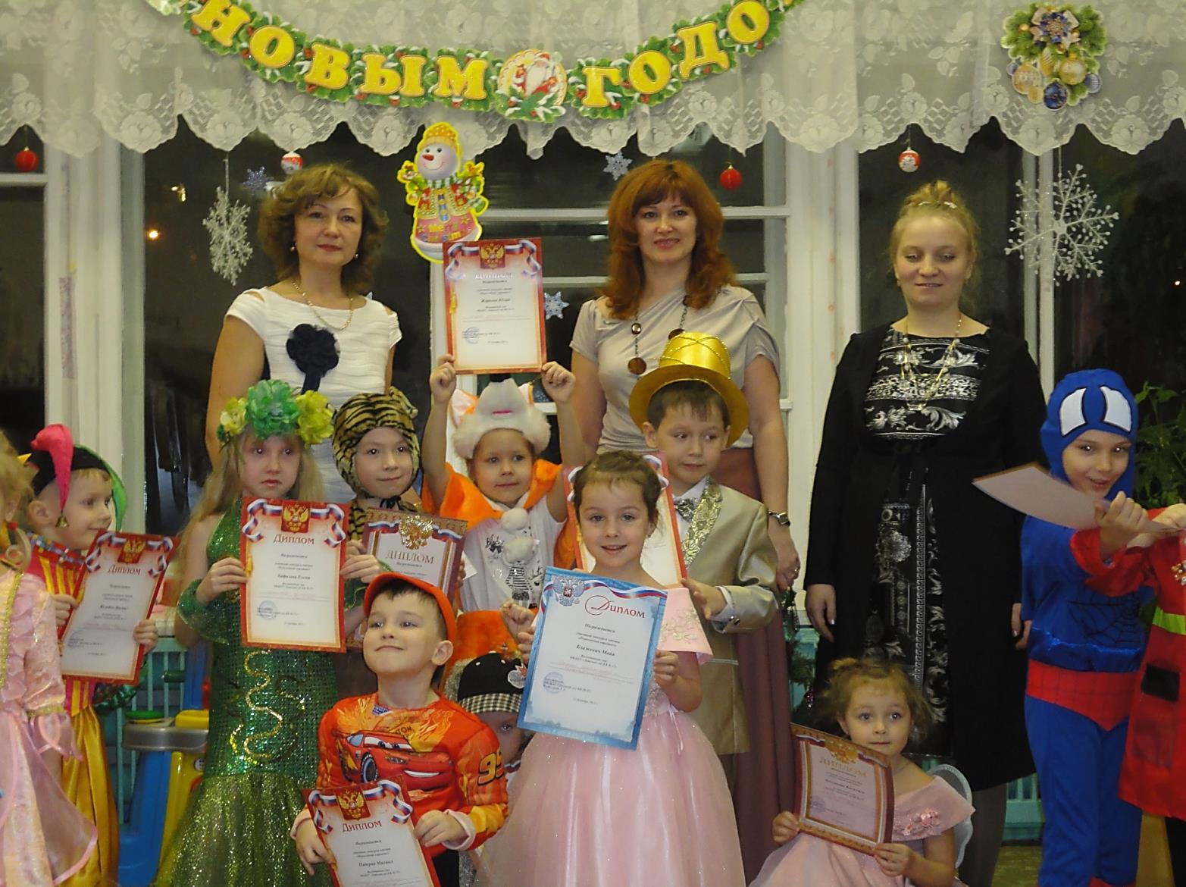
"От того, как прошло детство, кто вёл ребенка за руку в детские годы, что вошло в его разум и сердце из окружающего мира - от этого в решающей степени зависит, каким человеком станет сегодняшний малыш". /В.А.Сухомлинский/
Notes:
№1 №2 "От того, как прошло детство, кто вёл ребенка за руку в детские годы, что вошло в его разум и сердце из окружающего мира - от этого в решающей степени зависит, каким человеком станет сегодняшний малыш". /В.А.Сухомлинский/

Slide 6
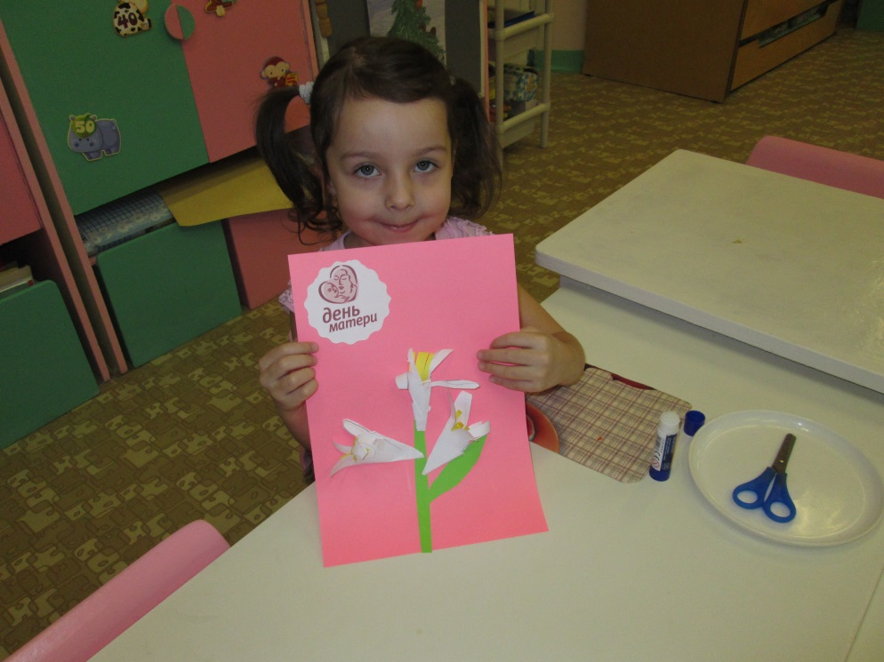
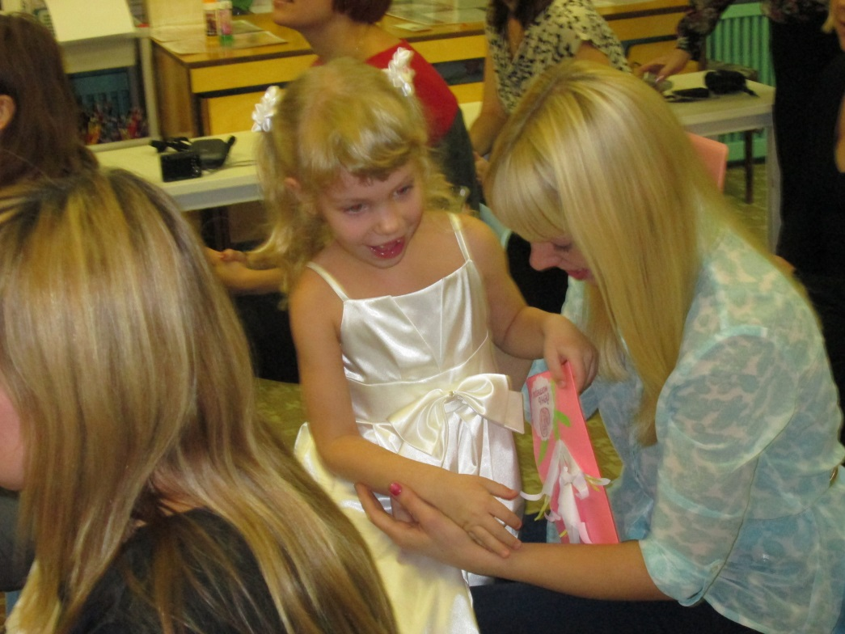
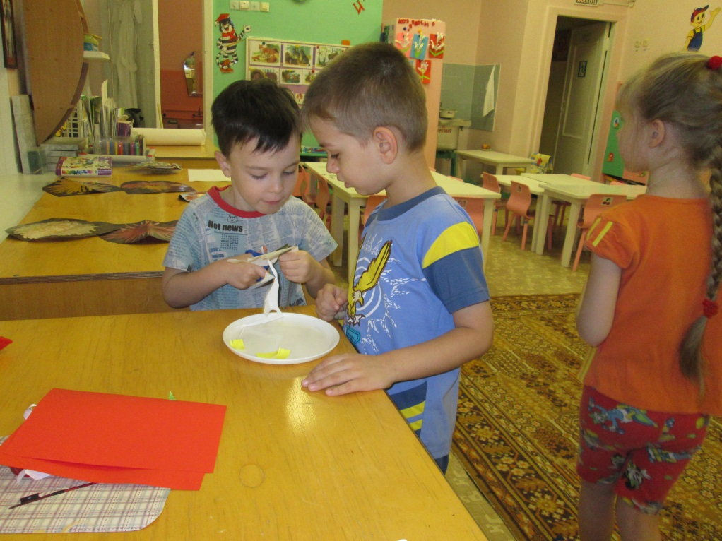
День Матери – долгожданный праздник для детей. Они очень стараются. Каждый готовит подарок для мамы, чтобы потом вручить его с радостью на самом празднике!
Notes:
№1 День Матери – долгожданный праздник для детей. №2 Они очень стараются. №3 Каждый готовит подарок для мамы, №4 чтобы потом вручить его с радостью на самом празднике!

Slide 7
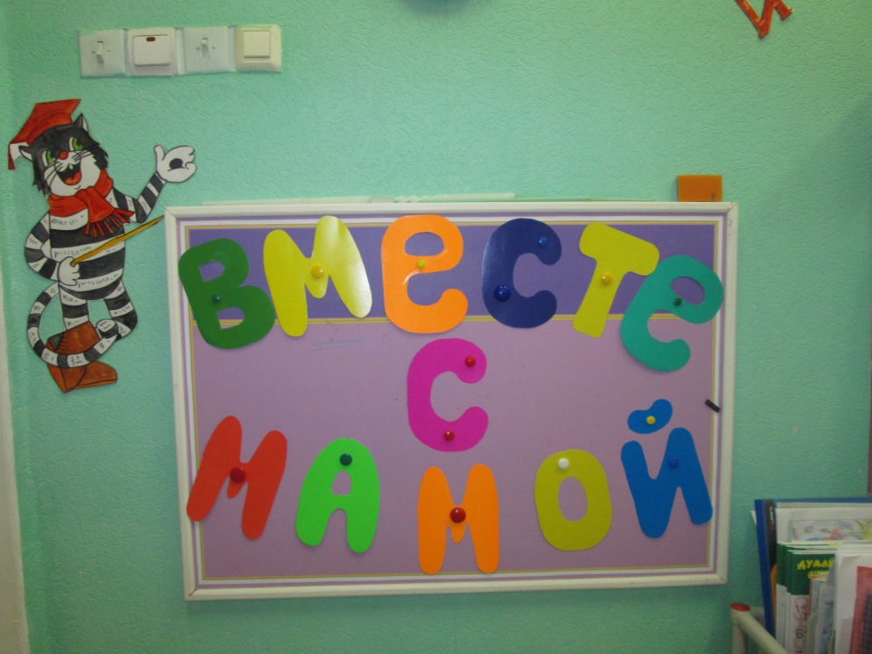
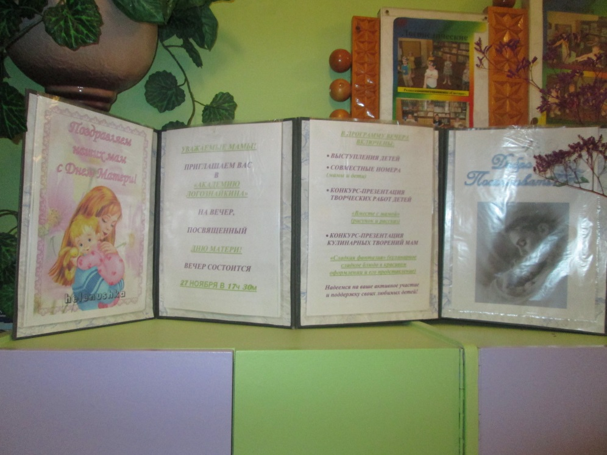
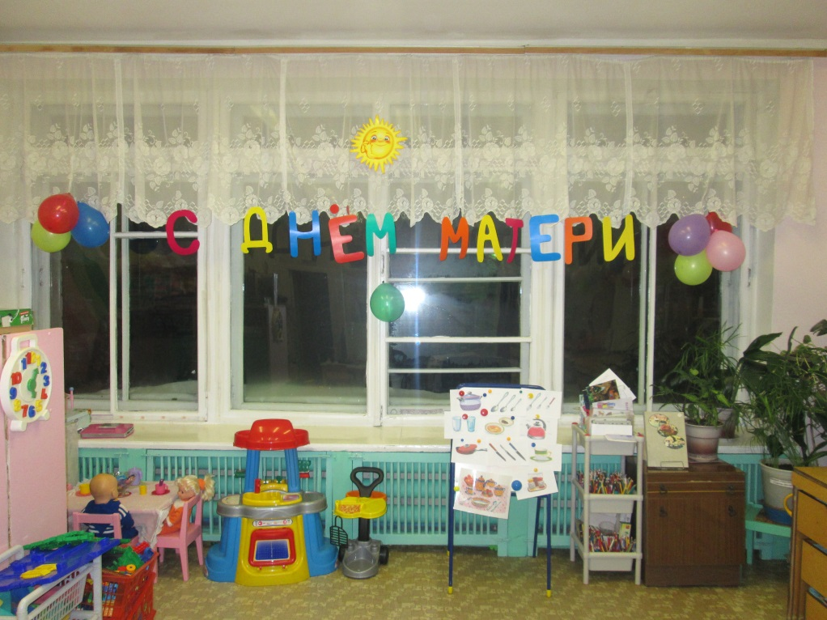
Мы – педагоги – украшаем группу к празднику. Готовим приглашение в нашу Академию «Логознайки». Разучиваем стихи, песни.
Notes:
№1 Мы – педагоги – №2, 3 украшаем группу к празднику. №4 Готовим приглашение в нашу Академию «Логознайки». Разучиваем стихи, песни.

Slide 8
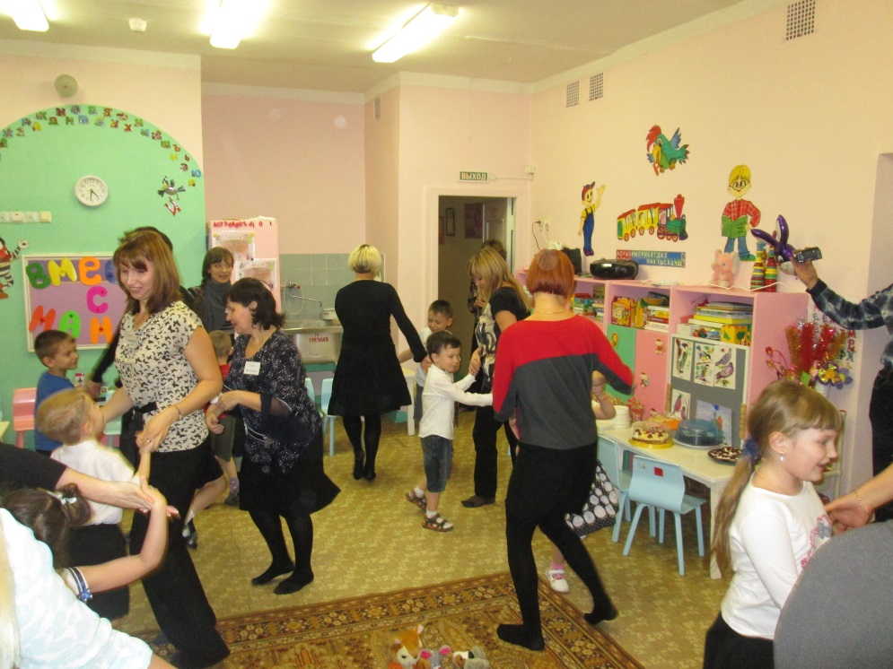
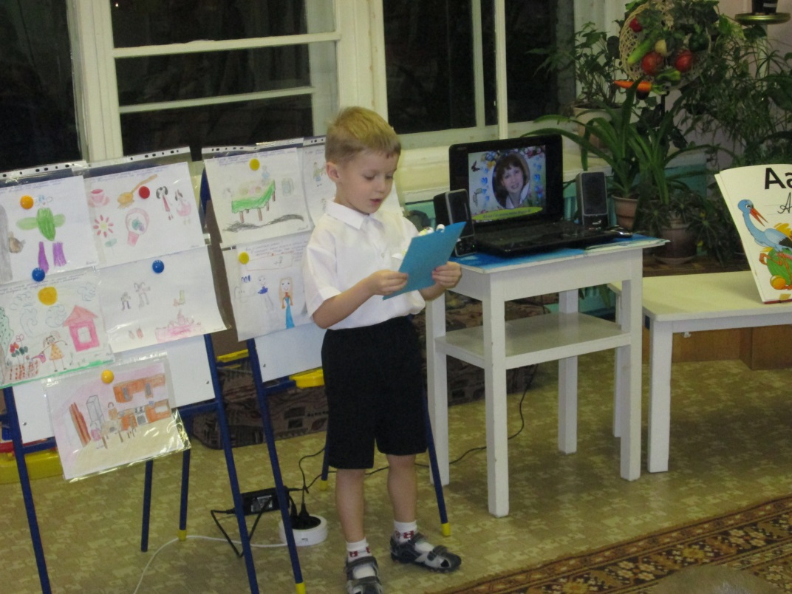
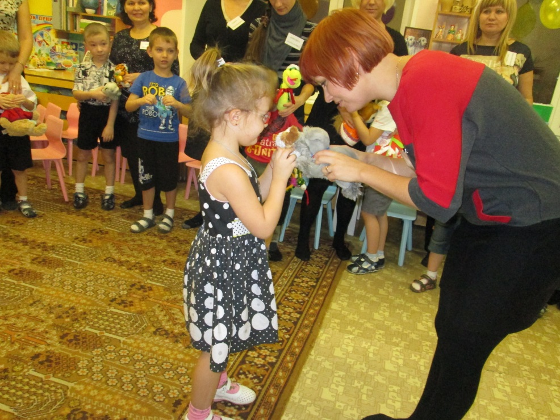
На празднике каждый ребенок рассказывает про свою маму все самое интересное, представляет рисунок на тему «Вместе с мамой». Очень весело проходит игра-диалог «Мамы и детки». И конечно же нет ничего лучше, чем танец с любимой мамочкой!
Notes:
№1 на празднике №2каждый ребенок рассказывает про свою маму все самое интересное, представляет рисунок на тему «Вместе с мамой». №3 Очень весело проходит игра-диалог «Мамы и детки» и другие игры и конкурсы. №4 И конечно же нет ничего лучше, чем танец с любимой мамочкой!

Slide 9
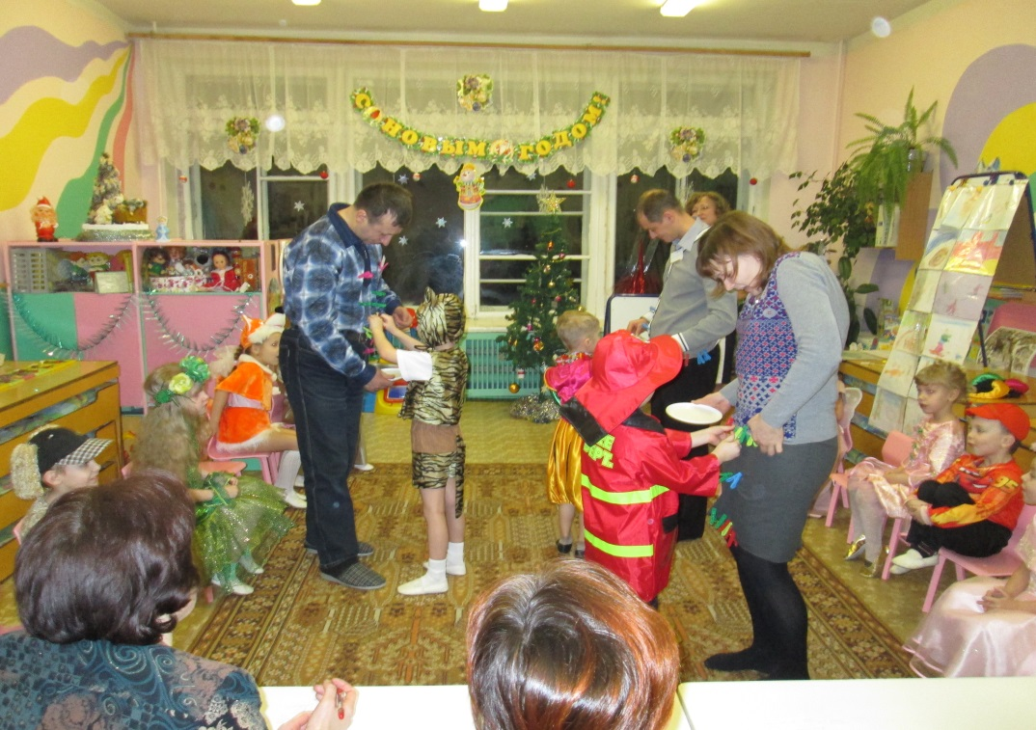
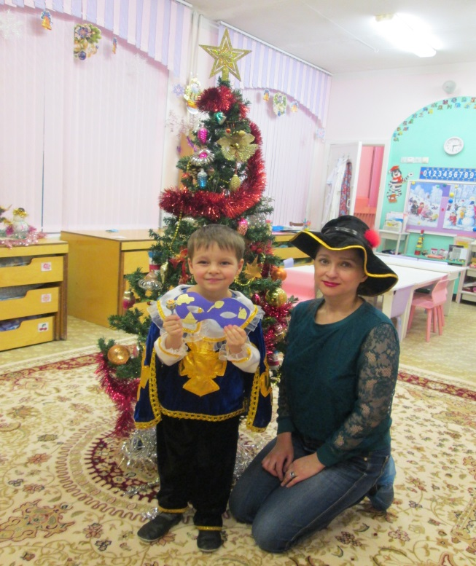
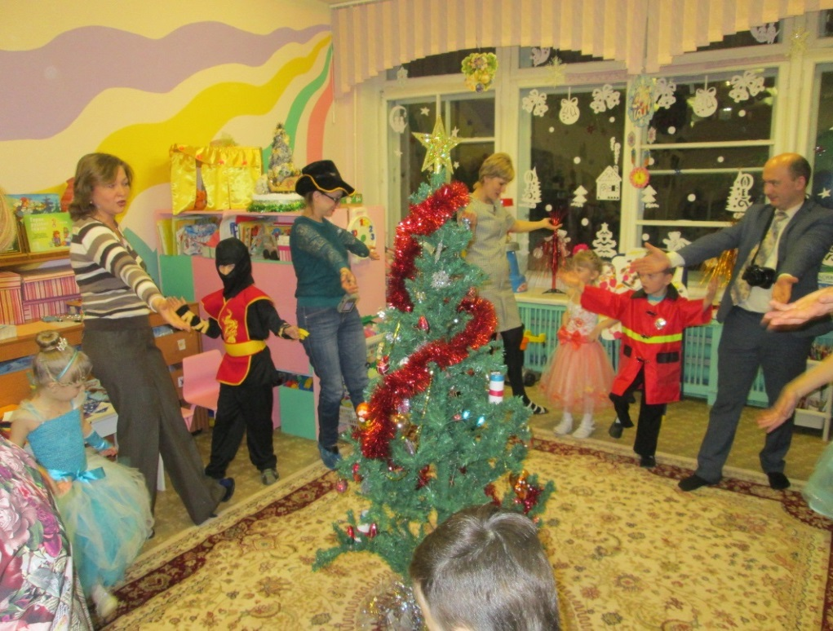
Ежегодно мы приглашаем родителей в нашу
Академию «Логознайки» на новогодний карнавал. Дети с удовольствием учат своих родителей танцевать и петь. Все приходят в карнавальных костюмах. Дети и родители с удовольствием участвуют в конкурсах и инсценировках.
Notes:
№1 Ежегодно мы приглашаем родителей в нашу Академию «Логознайки» на новогодний карнавал. №2 Дети с удовольствием учат своих родителей танцевать и петь, №3 все приходят в карнавальных костюмах. №4 Дети и родители с удовольствием участвуют в конкурсах и инсценировках.

Slide 10
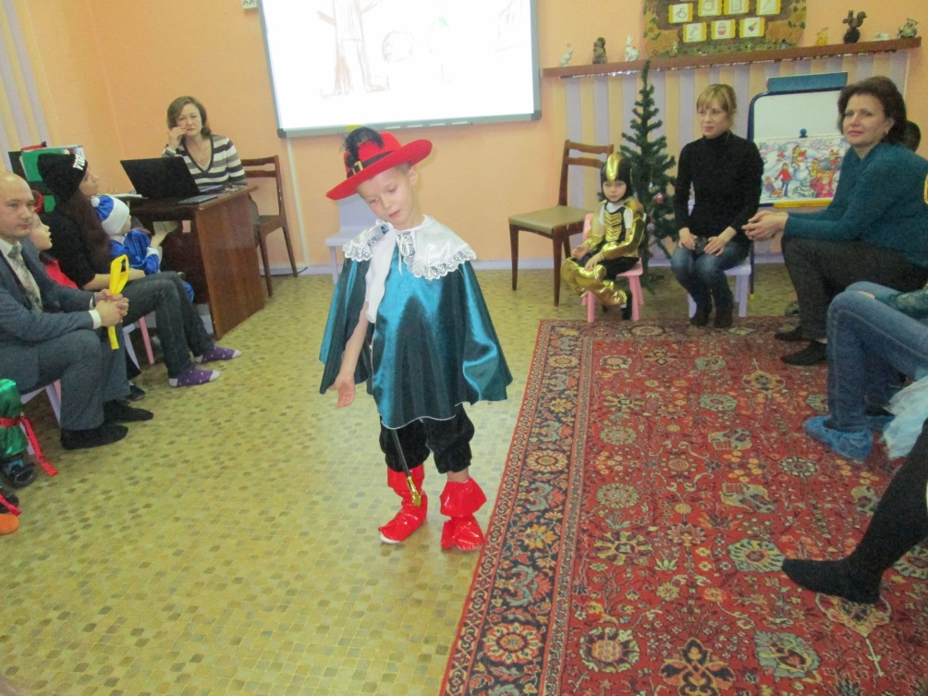
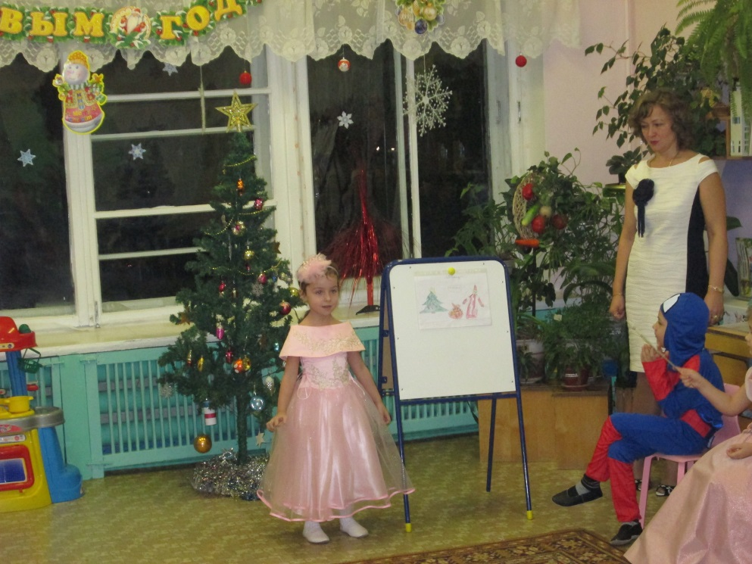
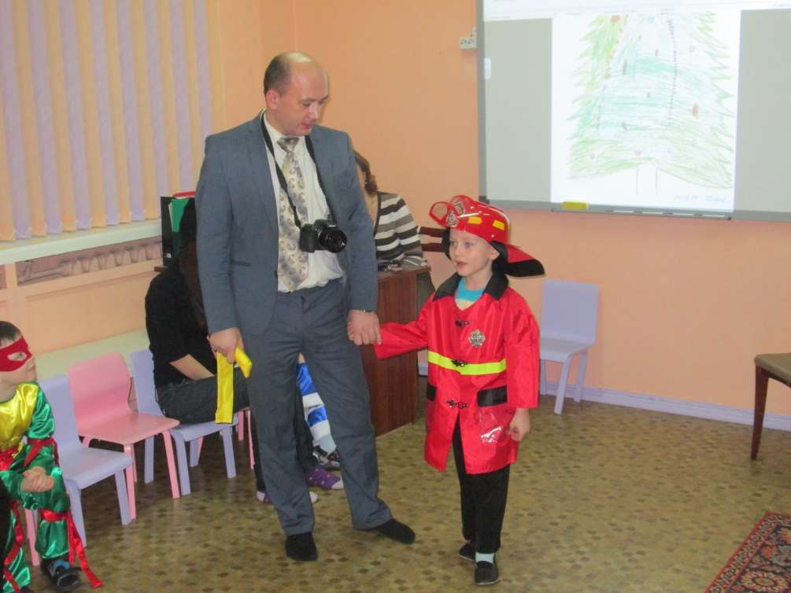
Каждый участник карнавала представляет свой костюм. Это тот момент, когда родители с гордостью и радостью могут наблюдать за успехами своего ребенка в творческих начинаниях, а в случае затруднений тут же прийти на помощь!
Notes:
№1 Каждый участник карнавала №2 представляет свой костюм. №3 Это тот момент, когда родители с гордостью и радостью могут наблюдать за успехами своего ребенка в творческих начинаниях, №4 а в случае затруднений прийти на помощь!

Slide 11
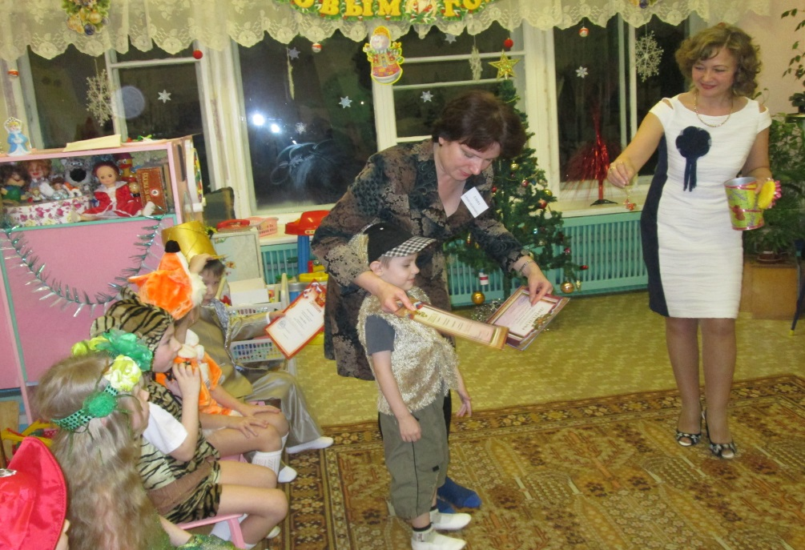
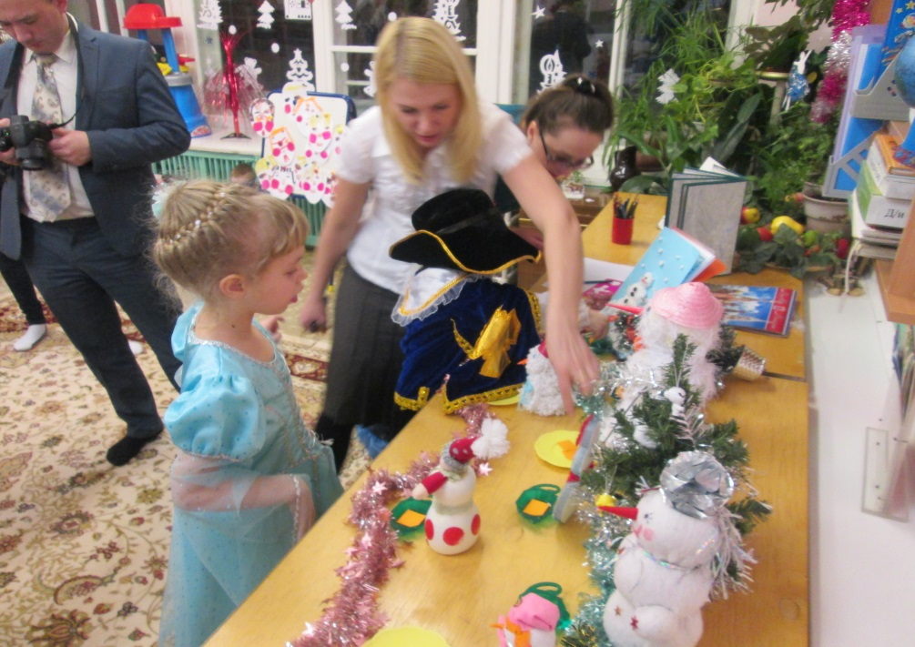
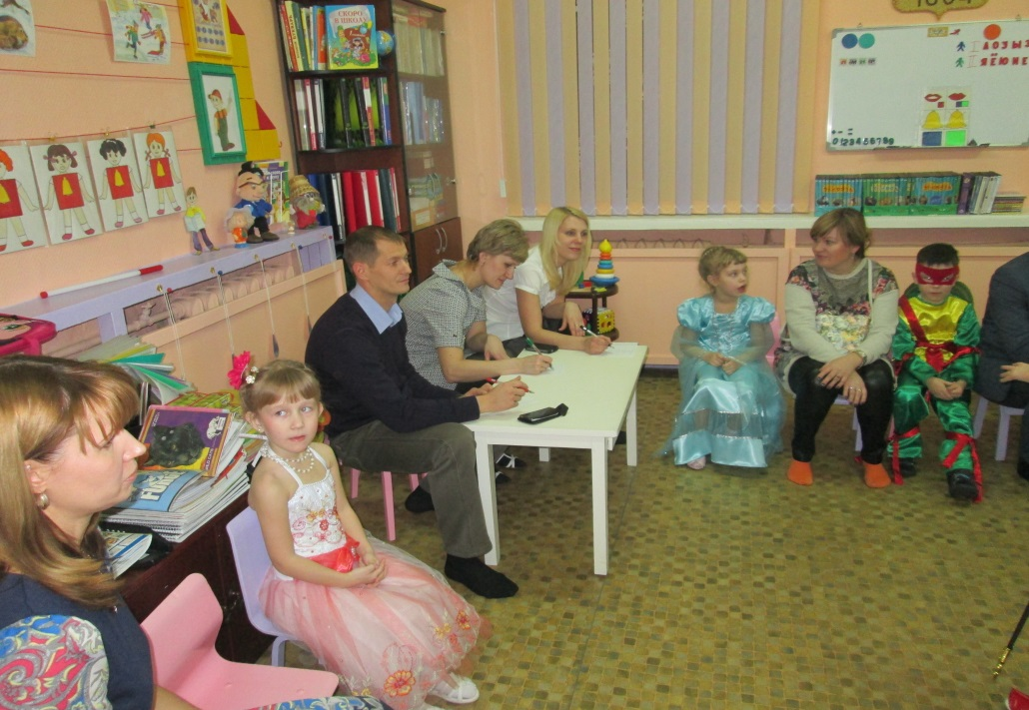
На каждом занятии в Академии Логознайкина проходят различные конкурсы, которые оценивает жюри из родителей. В оценке конкурсов на лучшую поделку участвуют и дети. Ни один из детей не уходит с праздника без награды.
Notes:
№1 На каждом занятии в Академии Логознайкина проходят различные конкурсы, №2 которые оценивает жюри из родителей. №3 В оценке конкурсов на лучшую поделку участвуют и дети. №4 Ни один из детей не уходит с праздника без награды.

Slide 12
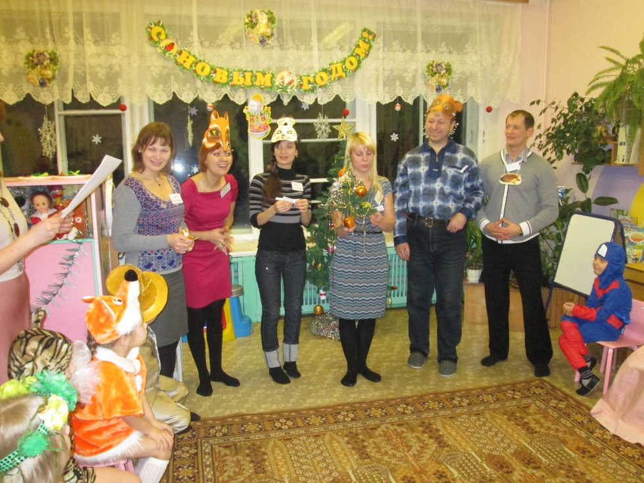
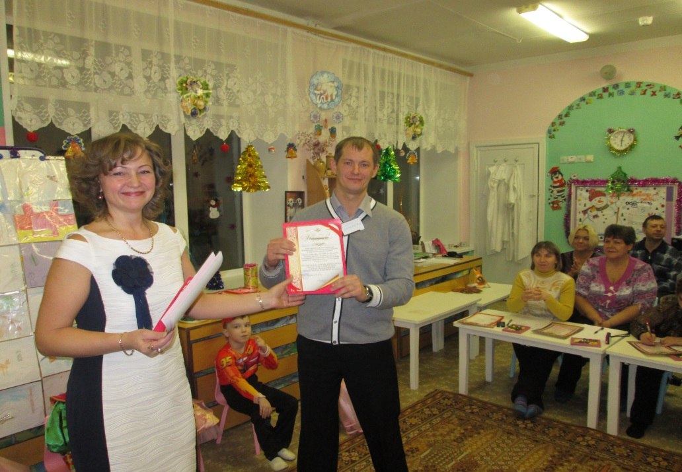
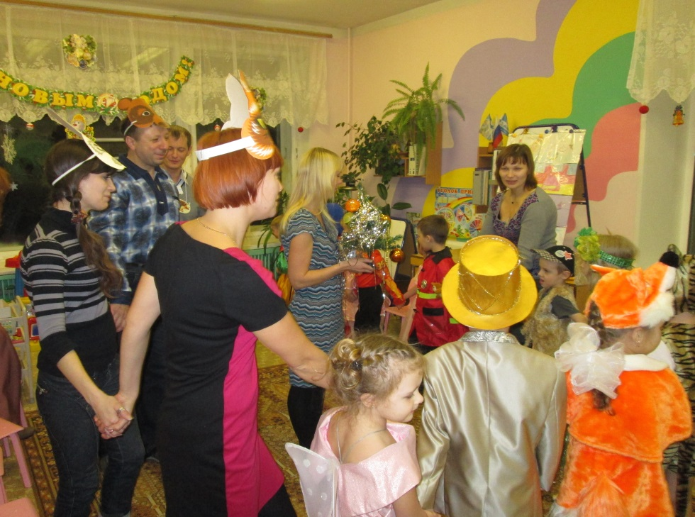
Очень радуются дети, когда родители тоже проявляют свои таланты, участвуя в конкурсах и инсценировках. Ничто так не объединяет, как совместные творческие дела! Активных родителей
на таких праздниках мы стараемся отметить грамотами и благодарностями.
Notes:
№1 Очень радуются дети, когда родители тоже проявляют свои таланты, №2 участвуя в конкурсах и инсценировках. №3 Ничто так не объединяет, как совместные творческие дела! №4 Активных родителей на таких праздниках мы стараемся отметить грамотами и благодарностями.

Slide 13
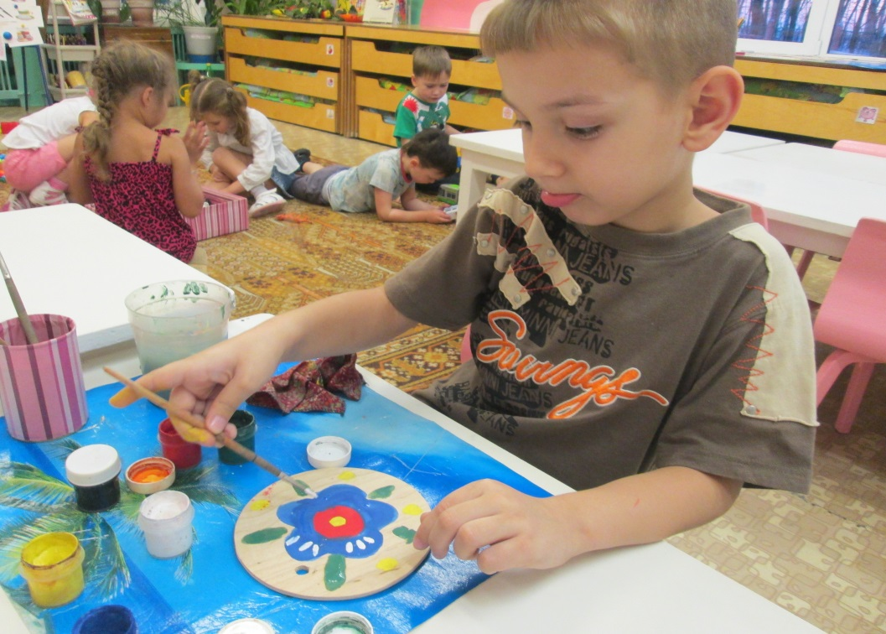
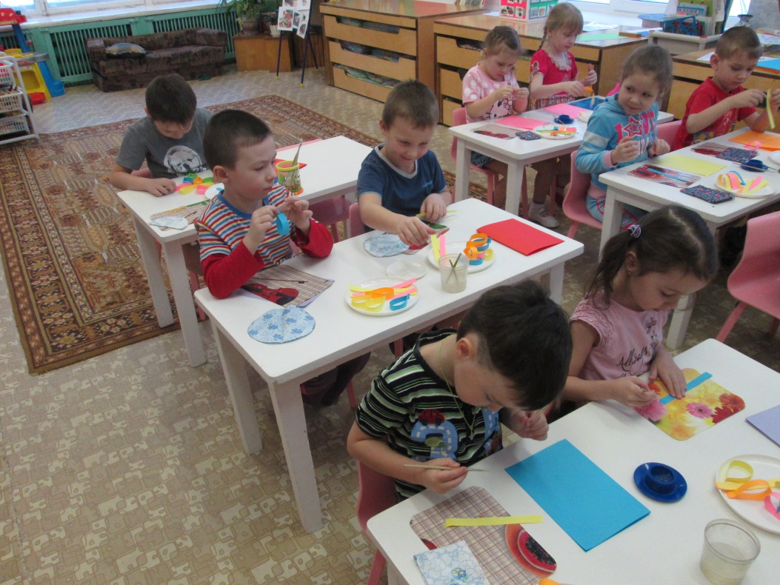
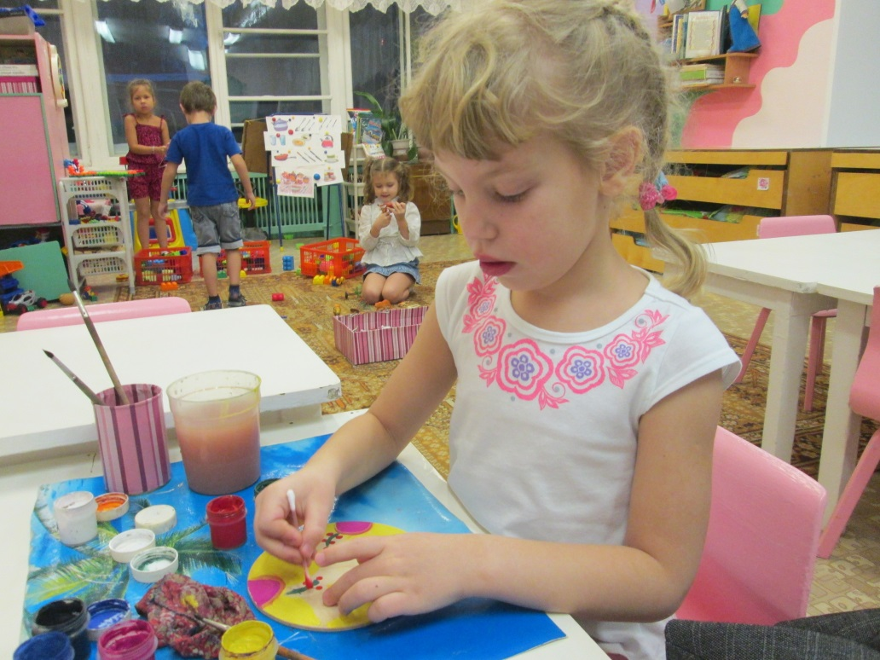
Каждому мероприятию в Академии Логознайкина, предшествует творческая подготовка. Детям очень нравится делать подарки своими руками. Они очень стараются, чтобы сделать приятное своим родным и близким.
Notes:
№1 Каждому мероприятию в Академии Логознайкина, №2 предшествует творческая подготовка. №3 Детям очень нравится делать подарки своими руками. №4 Они очень стараются, чтобы сделать приятное своим родным и близким

Slide 14
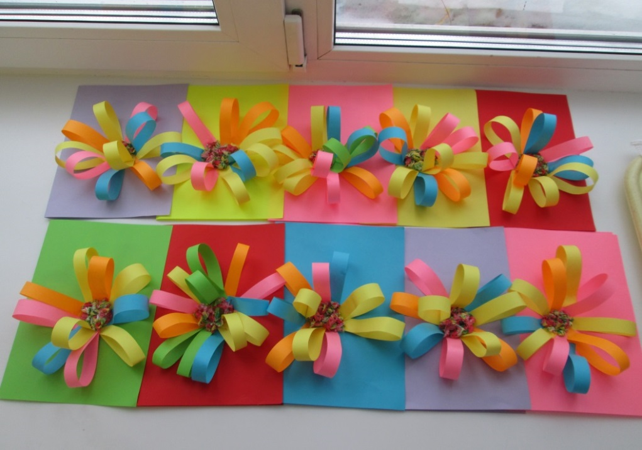
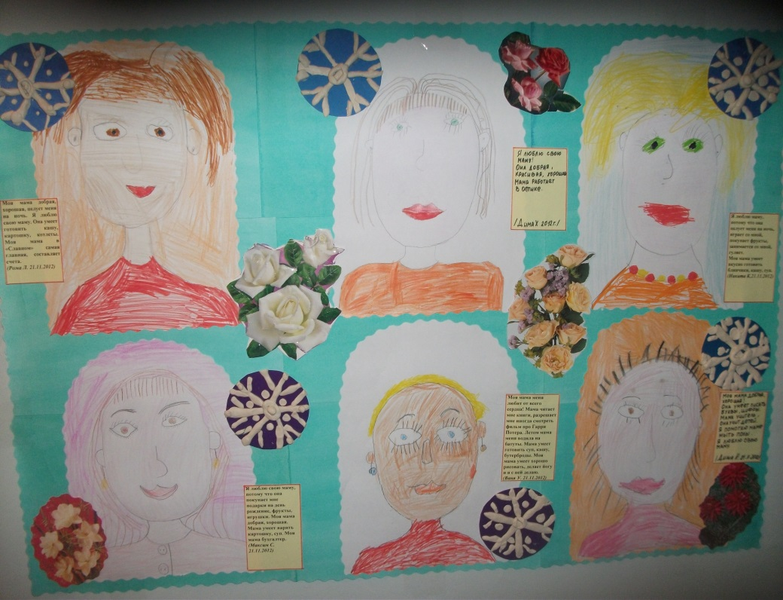
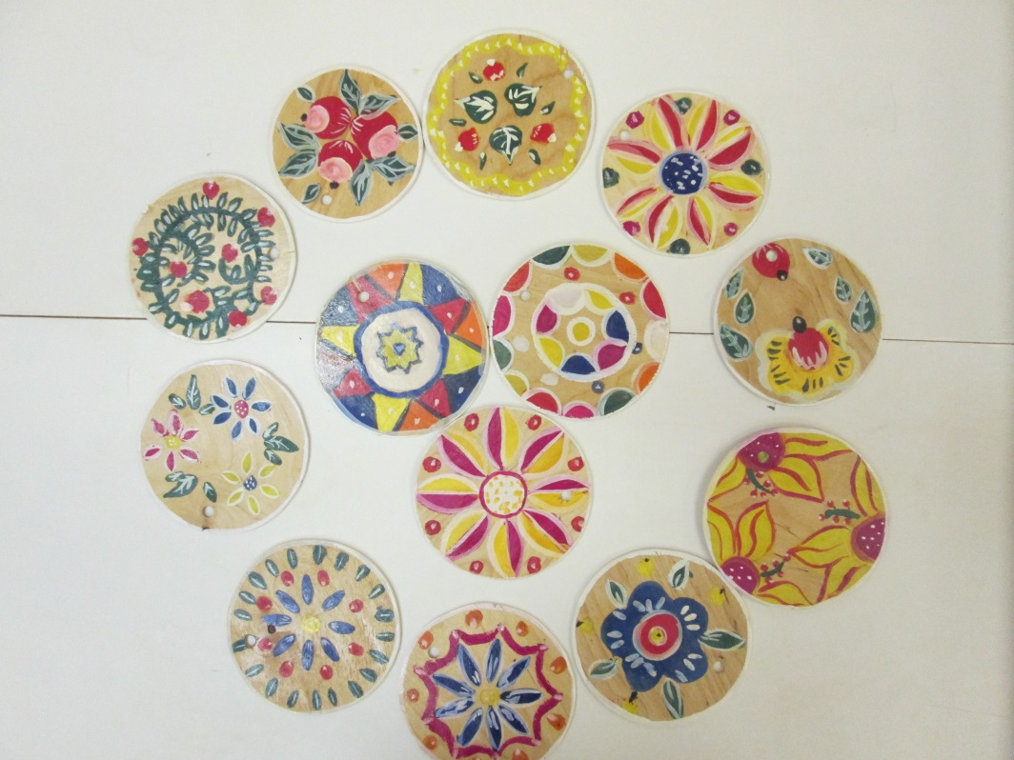
Результатом кропотливой работы становятся прекрасные открытки, поделки, стенгазеты с добрыми пожеланиями членам своей семьи.
Notes:
№1 Результатом кропотливой работы становятся №2 прекрасные открытки, №3 поделки, №4 стенгазеты с добрыми пожеланиями членам своей семьи.

Slide 15
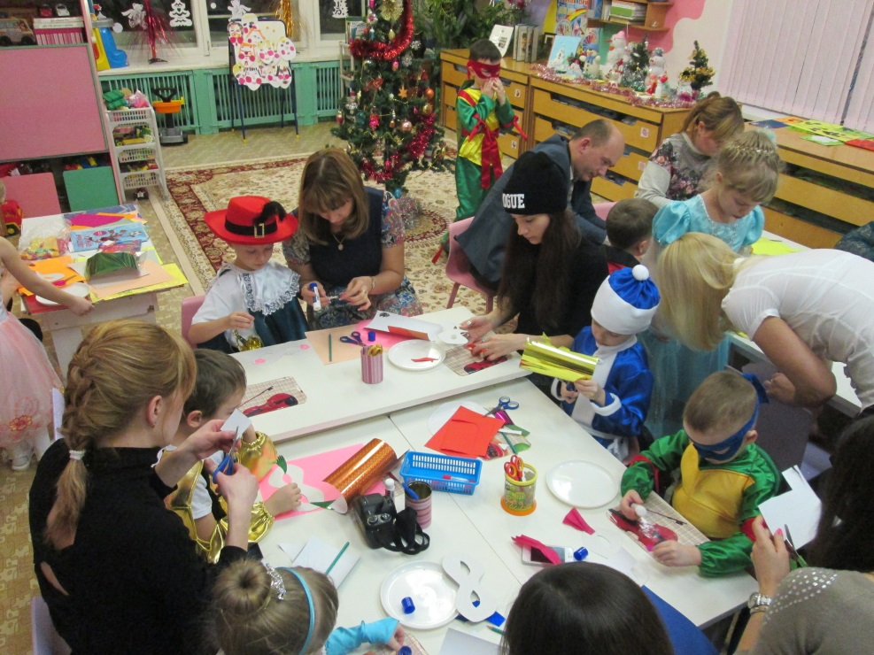
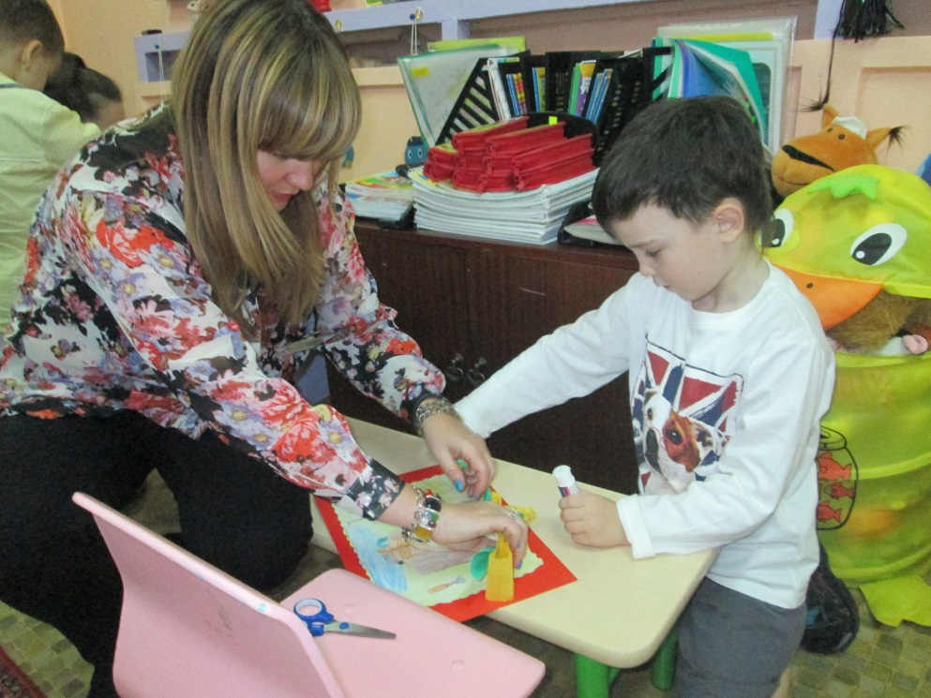
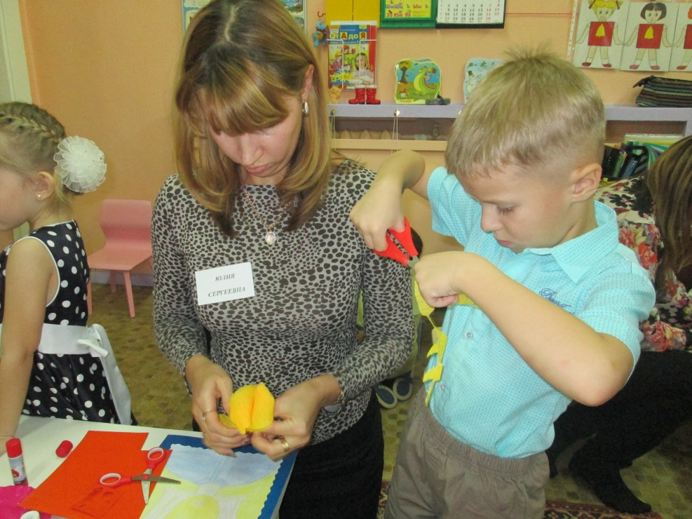
Стало традицией
устраивать в нашей Академии творческую мастерскую. Родители вместе с детьми создают поделку, советуются о выборе материала для ее изготовления.
Notes:
№1 Стало традицией устраивать в нашей Академии №2 творческую мастерскую. №3 Родители вместе с детьми создают поделку, №4 советуются о выборе материала для ее изготовления.

Slide 16
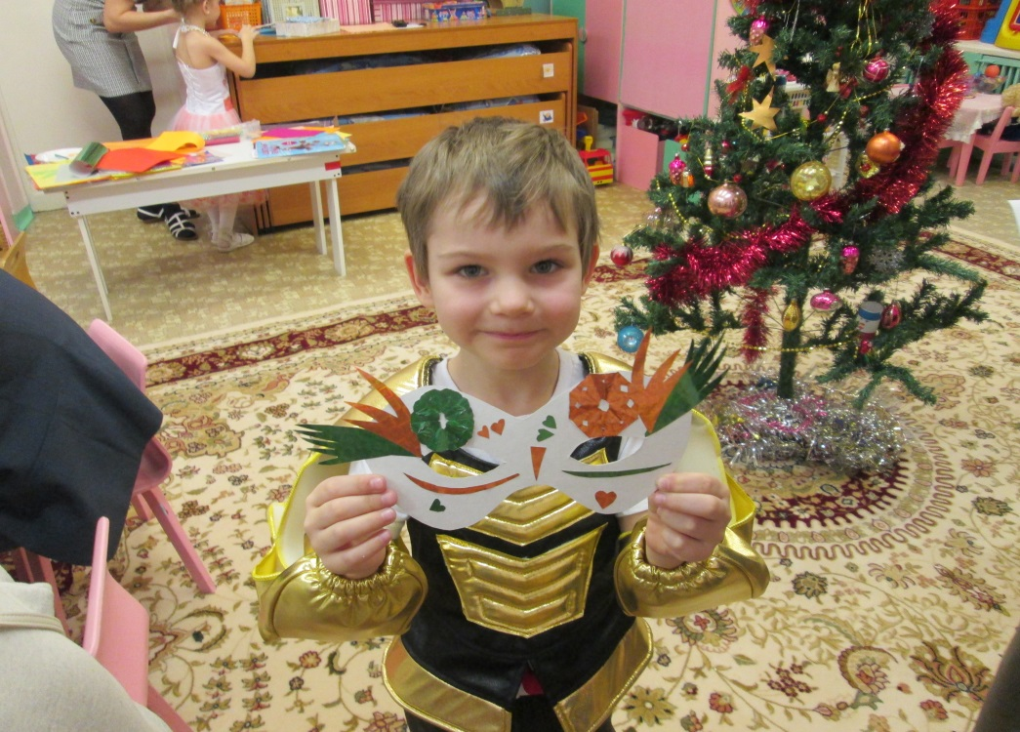
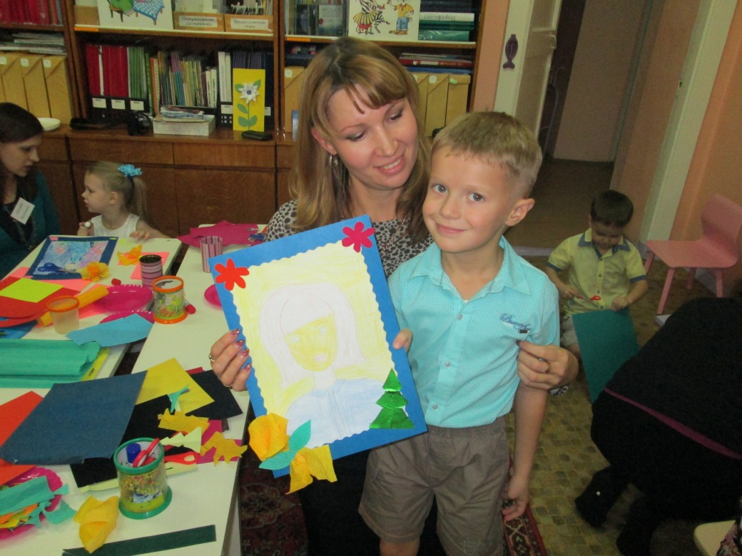
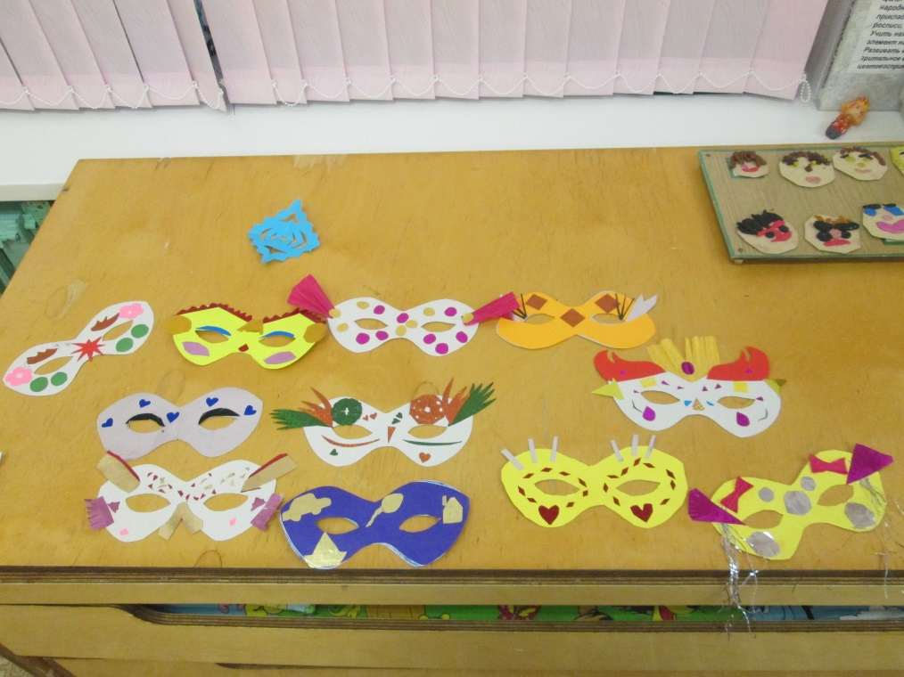
Результат совместного творчества детей и родителей способствовал развитию эмоций ребенка, вызвал чувство гордости за своих родителей.
Notes:
№1, 2 Результат совместного творчества детей и родителей №3 способствовал развитию эмоций ребенка, №4 вызвал чувство гордости за своих родителей.

Slide 17
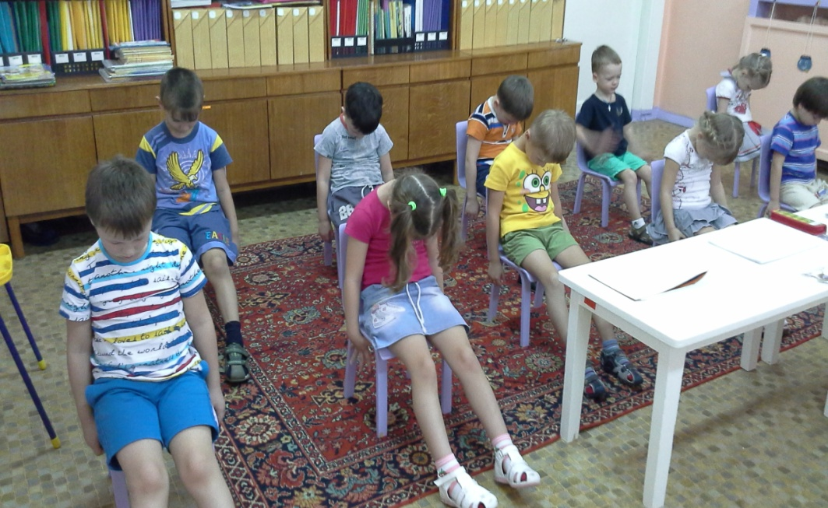
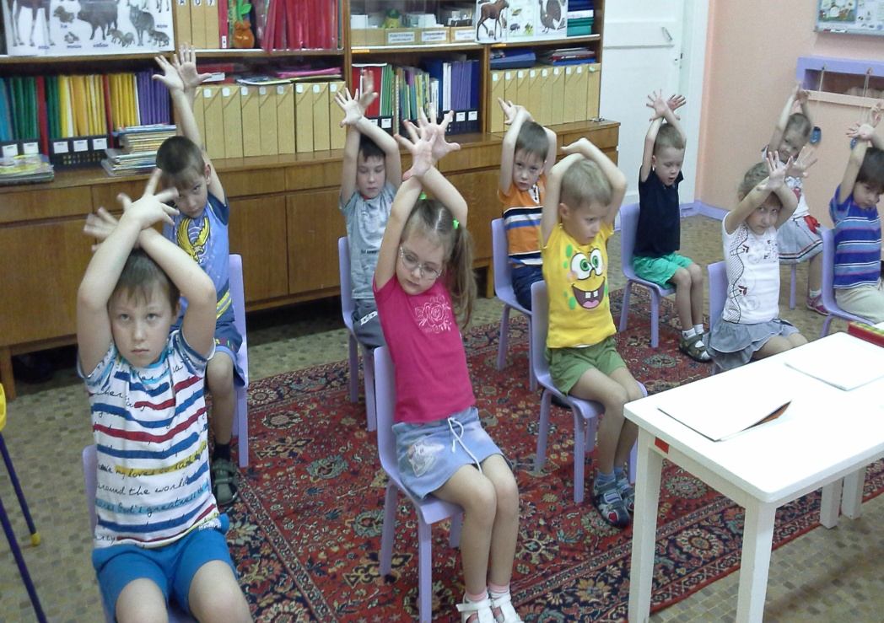
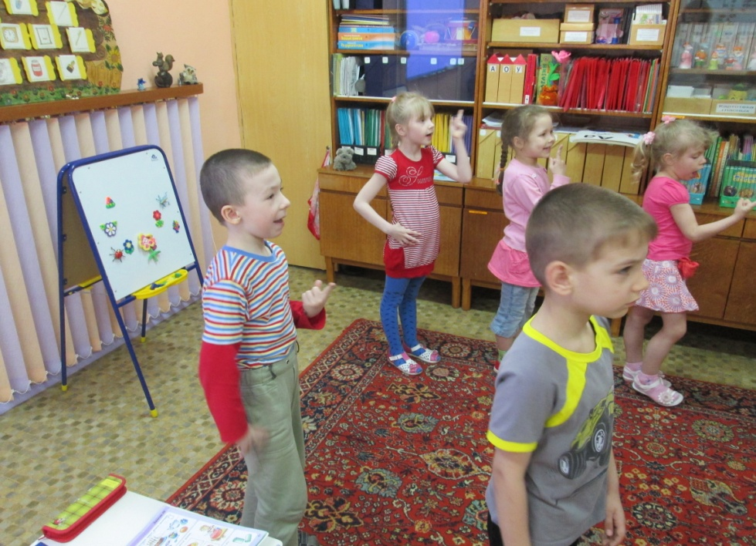
В нашей Академии есть место не только конкурсам и развлечениям, но и обучению. Дети заранее разучивают с воспитателем и логопедом релаксационные, динамические, дыхательные упражнения,

Slide 18
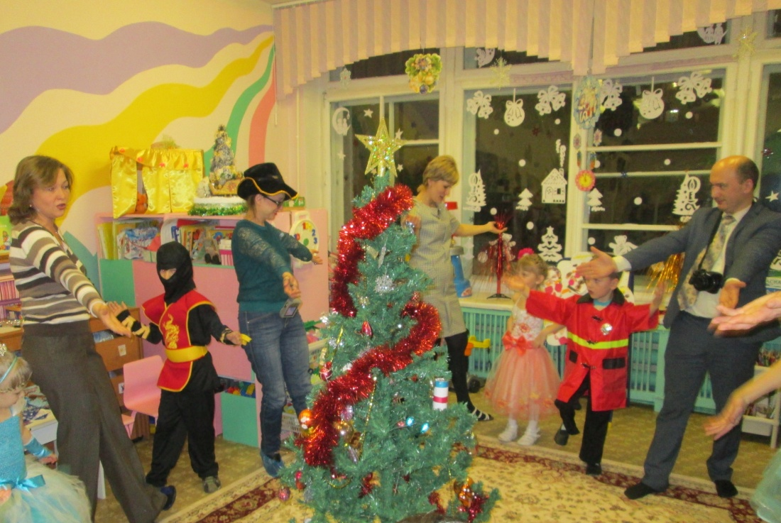
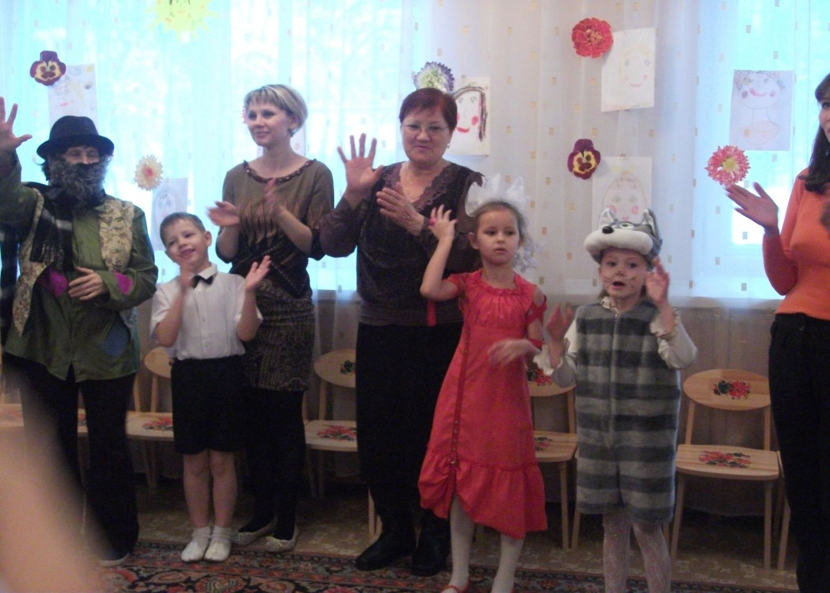
А на занятиях в Академии Логознайкина родители разучивают эти упражнения, выполняя их вместе с детьми.

Slide 19
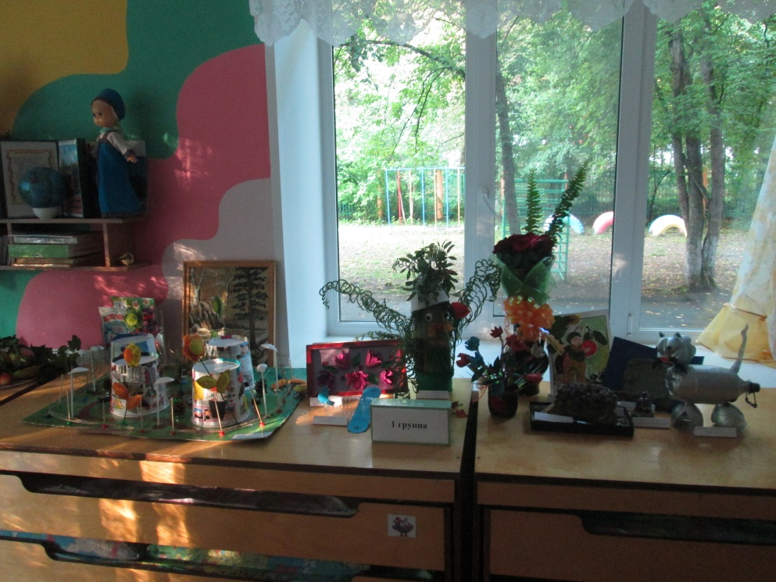
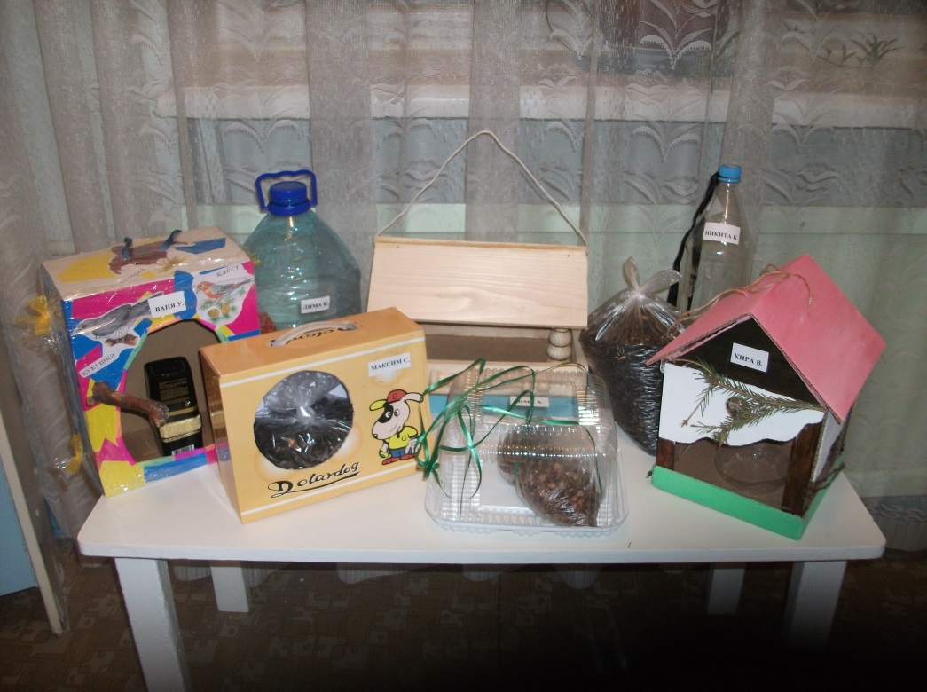
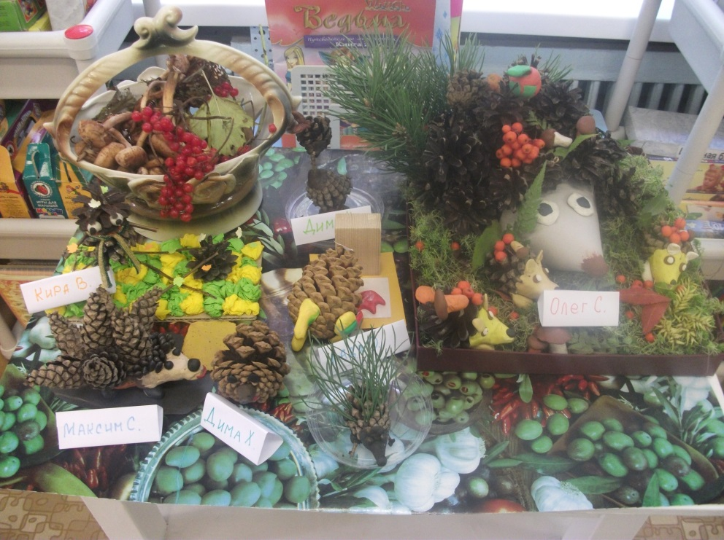
В рамках Академии Логознайкина, в группе проводятся различные выставки, конкурсы на лучшую совместную поделку. Основная цель таких мероприятий - укрепление детско-родительских отношений.
Notes:
№1 В рамках Академии Логознайкина, №2 в группе проводятся различные выставки, №3 конкурсы на лучшую совместную поделку. №4 Основная цель таких мероприятий - укрепление детско-родительских отношений.

Slide 20
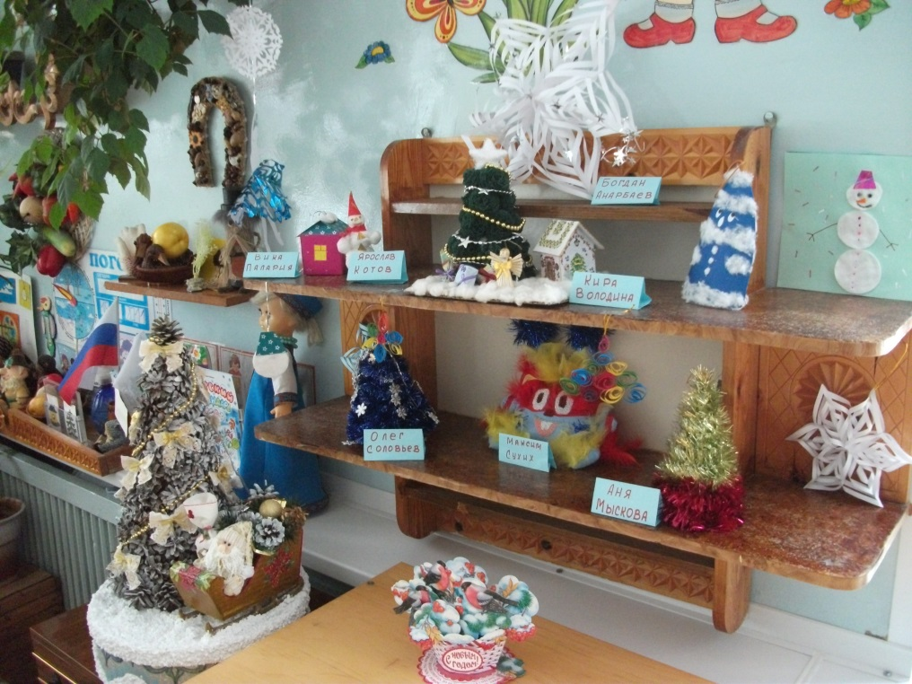
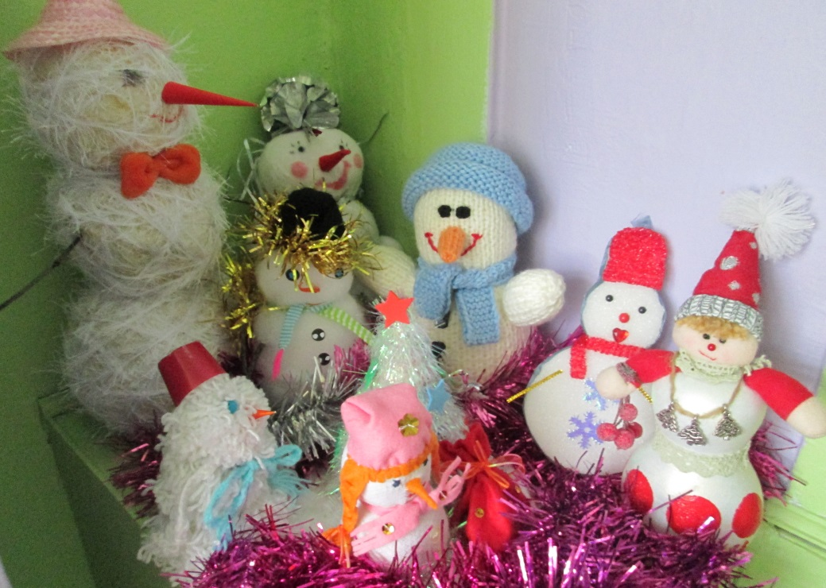
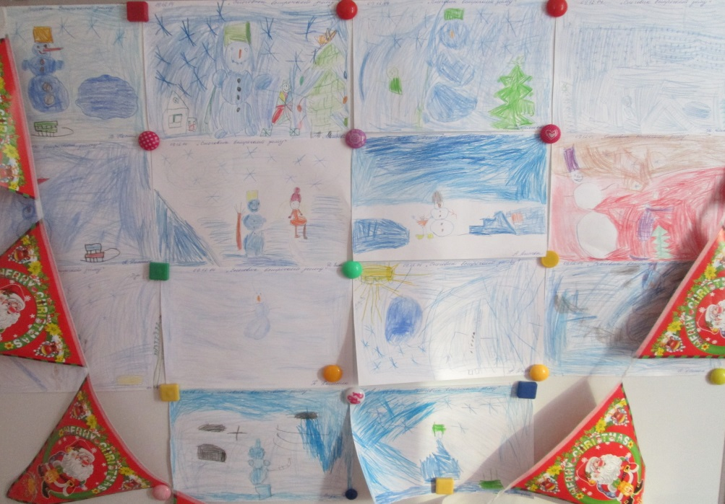
Участие семей в конкурсах на лучший рисунок, поделку к Новому году, поделку из природного материала, не только обогащает семейный досуг, но и объединяет детей и взрослых в общих делах.
Notes:
№1 Участие семей в конкурсах на №2 лучший рисунок, №3 поделку к Новому году, №4 поделку из природного материала, не только обогащает семейный досуг, но и объединяет детей и взрослых в общих делах.

Slide 21
Организация
взаимодействия с
семьей - работа трудная, не имеющая готовых технологий и рецептов. Её успех определяется интуицией, инициативой и терпением педагога, его умением стать профессиональным помощником в семье. .
В результате
проделанной работы, использовании различных форм и методов общения с родителями, повысилась психолого-педагогическая грамотность родителей; повысилась культура межличностного взаимодействия детей в группе.
Семья и детский
сад два воспитательных феномена, каждый из которых по - своему дает ребенку социальный опыт, но только в сочетании друг с другом они создают оптимальные условия для вхождения маленького человека в большой мир.
Мы не останавливаемся
на достигнутом, продолжаем искать новые пути сотрудничества с родителями. Ведь у нас одна цель - воспитывать будущих создателей жизни. Каков человек - таков мир, который он создает вокруг себя.
Notes:
№1 Организация взаимодействия с семьей - работа трудная, не имеющая готовых технологий и рецептов. Её успех определяется интуицией, инициативой и терпением педагога, его умением стать профессиональным помощником в семье. №2 Семья и детский сад два воспитательных феномена, каждый из которых по - своему дает ребенку социальный опыт, но только в сочетании друг с другом они создают оптимальные условия для вхождения маленького человека в большой мир.
№3 В результате проделанной работы, использовании различных форм и методов общения с родителями, повысилась психолого-педагогическая грамотность родителей; повысилась культура межличностного взаимодействия детей в группе.
№4 Мы не останавливаемся на достигнутом, продолжаем искать новые пути сотрудничества с родителями. Ведь у нас одна цель - воспитывать будущих создателей жизни. Каков человек - таков мир, который он создает вокруг себя.

Slide 22
Спасибо за внимание!
Notes:
Спасибо за внимание!

